Slide 1
6. Array
S. Indriani L, M.T

Slide 2
Pengertian Array
Array merupakan kumpulan dari nilai-nilai data yang bertipe sama dalam urutan tertentu yang menggunakan nama yang sama.
Letak atau posisi dari elemen array ditunjukkan oleh suatu index.
Dilihat dari dimensinya, Array dapat dibagi menjadi Array berdimensi satu, Array berdimensi dua, dan Array multi-dimensi.

Slide 3
1. Array Berdimensi Satu
Setiap elemen Array dapat diakses melalui indeks.
Indeks Array secara default dimulai dari nol.
Deklarasi Array:
tipe nama_var[ukuran];
dimana:
tipe : menyatakan jenis elemen array (cth: int, char)
ukuran : menyatakan jumlah maksimal elemen array
Contoh:
int_Nilai [5];

Slide 4
Pengaksesan elemen array:
nama_variabel [indeks];
contoh:
nilai [0]=70;
nilai [1]=80;
nilai [2]=82;
nilai [3]=60;
nilai [4]=75;
Cara lain:
int nilai [5]={70,80,82,60,75};

Slide 5
2. Array Berdimensi Dua
Array dua dimensi merupakan array yang terdiri dari:
m buah baris dan n buah kolom.
Bentuknya dapat berupa matriks atau tabel
Deklarasi array:
tipe array_nama array [baris][kolom];
contoh:
int X[3][4];
X[0][0] | X[0][1] | X[0][2] | X[0][3]
X[1][0] | X[1][1] | X[1][2] | X[1][3]
X[2][0] | X[2][1] | X[2][2] | X[2][3]

Slide 6
Cara pengaksesan array:
contoh:
int X [3][4];
X[0][3]=33; X[2][0]=44;
X[1][2]=97; X[3][2]=?
 | 0 | 1 | 2 | 3
0 | 22 | 54 | 44 | 33
1 | 86 | 56 | 97 | 36
2 | 34 | 75 | 69 | 88

Slide 7
… Array berdimensi dua …
Seperti array berdimensi satu, array berdimensi dua juga bisa di inisialisasi
Contoh deklarasi:
int nilai [3][4]={{22,54,44,33},{86,56,97,36},{34,75,69,88}};
atau
int nilai [2][3]={22,54,44,33,86,56,97,36,34,75,69,88};

Slide 8
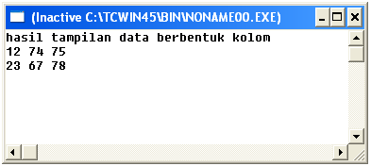
Contoh program untuk menampilkan array berdimensi dua

Slide 9
#include<iostream.h>
#include<conio.h>
#include<iomanip.h>
void main()
{
clrscr();
int baris, kolom;
int nilai [2][3]={{12,74,75},{23,67,78}};
cout<<"hasil tampilan data berbentuk kolom"<<endl;
for (baris=0;baris<2;baris++)
{ for (kolom=0;kolom<3;kolom++)
cout<<nilai[baris][kolom]<<setw(3);
cout<<endl;
}
}

Slide 10
Contoh array 2 dimensi
Diketahui data kelulusan sbb:
Buat program untuk menampilkan jumlah mahasiswa yang lulus pada jurusan dan tahun lulus yang diinginkan!
Jurusan | 1992 | 1993 | 1994 | 1995
1. Teknik informatika | 35 | 45 | 80 | 120
2. Manajemen Informatika | 100 | 110 | 70 | 101
3. Teknik Komputer | 10 | 15 | 20 | 17

Slide 11
#include<iostream.h>
#include<conio.h>
void main()
{
clrscr();
int jurusan,tahun;
int data [3][4]={{35,45,80,120},{100,110,70,101},{10,15,20,17}};
//proses untuk memperoleh informasi kelulusan
while (1)
{
cout<<"0=Teknik Informatika, 1=Manajemen Informatika, 2=Teknik Komputer";
cout<<"Masukkan kode jurusan yang ingin anda ketahui :";
cin>>jurusan;
if((jurusan==0)||(jurusan==1)||(jurusan==2))
break;
}
while (1)
{
cout<<"Tahun (1992-1995):";
cin>>tahun;
if ((tahun>=1992)&&(tahun<=1995))
{
tahun-=1992;
break;
}
}
cout<<"jumlah yang lulus=";
cout<<data[jurusan][tahun]<<endl;
}
Pada pendefinisian diatas:
3 menyatakan jumlah baris (mewakili jurusan)
4 menyatakan jumlah kolom (mewakili tahun kelulusan)

Slide 12
Hasil program:

Slide 13
3. Array berdimensi banyak
Bentuk umum deklarasi array berdimensi banyak
tipe_nama nama_var [uk_1][uk_2][uk_n];
dimana:
uk_1, uk_2, uk_n adalah ukuran dari array
Contoh deklarasi:
int nilai[4][2][7];

Slide 14
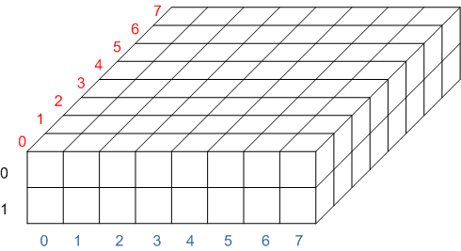
Subscript ketiga
Subscript kedua
Subscript pertama

Slide 15
4. Array tak berukuran
Array dapat dideklarasikan tanpa memberi ukuran (jumlah data dalam array). Dengan syarat:
Harus langsung diinisialisasi
Hanya elemen pertama yang boleh tidak berukuran
Contoh:
int nilai []={35,42,67,21}
int nilai [][2]={{9,7},{4,2},{8,3}}

Slide 16
Melewatkan array sebagai parameter
Untuk melewatkan array sebagai parameter ke suatu fungsi, pemanggilannya cukup dengan nama array saja.
Contoh:
prototype fungsi:
void tambah (int data[]);
pemanggilan fungsi cukup dikirim nama array:
tambah (data);

Slide 17
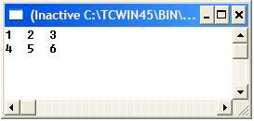
Tugas
Buatlah program untuk menampilkan tampilan sbb menggunakan array!

Slide 18
Pekerjaan Rumah

Slide 19
Beberapa Operasi dengan Array
Memperoleh bilangan terbesar
Mencari suatu data pada array
Mengurutkan data

